Slide 1
设备机柜
发送器
接收器
单频衰耗冗余控制器
双频衰耗冗余控制器
防雷电缆模拟网络
室内设备

Slide 2
作用：
1）实现正方向继电器复示及反方向继电器复示；
2）实现单载频区段主轨道电路调整；
3）实现单载频区段小轨道电路调整（含正向调整及反向调整）；
4）实现总功出电压切换（来自主发送器功出还是来自备发送器功出）；
5）实现主、备发送器发送报警条件回采。

Slide 3
工作原理:
1）主轨道输入电路
主轨道信号V1、V2经变压器B1输入。变压器B1匝数比为116：(1～146)。次级通过变压器抽头连接，可构成1～146级变化。按轨道电路调整参考表调整接收器电平。
2）小轨道输入电路
根据方向电路变化，接收端将接至不同的两端短小轨道电路。故短小轨道电路的调整按正、反方向进行。负载阻抗为3.3kΩ，为提高A/D模数转换器的采样精度，短小轨道信号经过1：3升压变压器B2输出至接收器。

Slide 4
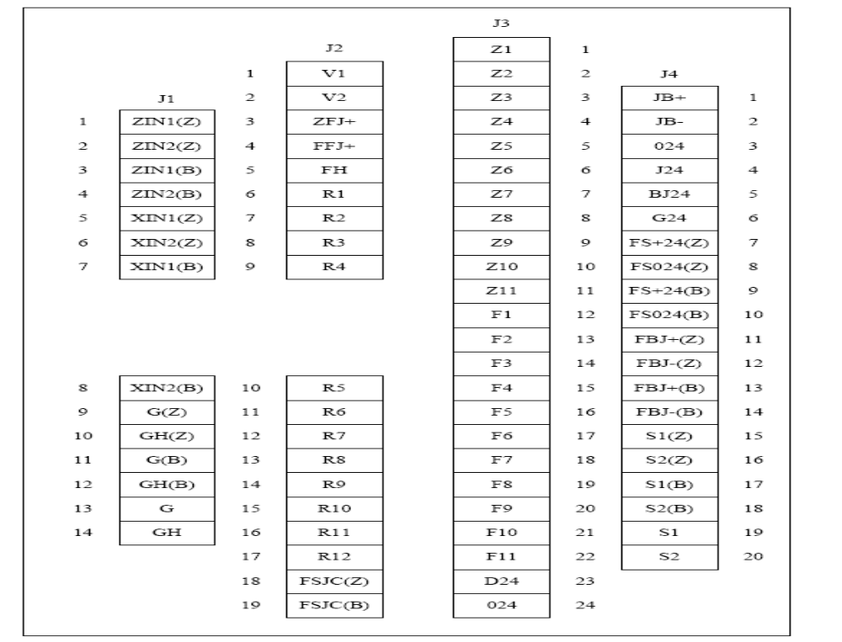
插座板底视图:
正方向调整用
Z2～Zll 端子
反方向调整用
F2～F11 端子

Slide 5
端子定义及用途:
序号 | 代号 | 含义 | 用途
1 | J1-1、J1-2 | ZIN1(Z)、ZIN2(Z) | 主轨道信号调整后输出至接收器主机
2 | J1-3、J1-4 | ZIN1(B)、ZIN2(B) | 主轨道信号调整后输出至接收器并机
3 | J1-5、J1-6 | XIN1(Z)、XIN2(Z) | 小轨道信号调整后输出至接收器主机
4 | J1-7、J1-8 | XIN1(B)、XIN2(B) | 小轨道信号调整后输出至接收器并机
5 | J1-9、J1-10 | G(Z)、GH(Z) | 接收器主机轨道继电器输出
6 | J1-11、J1-12 | G(B)、GH(B) | 接收器并机轨道继电器输出
7 | J1-13、J1-14 | G、GH | 轨道继电器输出
8 | J2-1、J2-2 | V1、V2 | 轨道信号输入
9 | J2-3、J2-5 | ZFJ+、FH | 正方向继电器复示
10 | J2-4、J2-5 | FFJ+、FH | 反方向继电器复示
11 | J2-6～J2-17 | R1～R12 | 主轨道电平调整
12 | J2-18 | FBJJC(Z) | 主发送器报警继电器吸起条件回采至主发送器
13 | J2-19 | FBJJC(B) | 备发送器报警继电器吸起条件回采至备发送器
14 | J3-1～J3-11 | Z1～Z11 | 正向小轨道电平调整
15 | J3-1～J3-22 | F1～F11 | 反向小轨道电平调整
16 | J3-23 | D24 | 封轨道占用灯
17 | J3-22、J4-3 | 024 | 接收器用024电源
18 | J4-1、J4-2 | JB+、JB- | 接收器报警条件
19 | J4-4 | J24 | 接收器主机24V电源输入
20 | J4-5 | BJ24 | 接收器并机24V电源输入
21 | J4-6 | G24 | 引出的公共24V电源
22 | J4-7、J4-8 | FS+24(Z)、FS024(Z) | 来自主发送器24V电源
23 | J4-9、J4-10 | FS+24(B)、FS024(B) | 来自备发送器24V电源
24 | J4-11、J4-12 | FBJ+(Z)、FBJ-(Z) | 来自主发送器报警继电器输出
25 | J4-13、J4-14 | FBJ+(B)、FBJ-(B) | 来自备发送器报警继电器输出
26 | J4-15、J4-16 | S1(Z)、S2(Z) | 来自主发送器功出
27 | J4-17、J4-18 | S1(B)、S2(B) | 来自备发送器功出
28 | J4-19、J4-20 | S1、S2 | 总功出输出

Slide 6
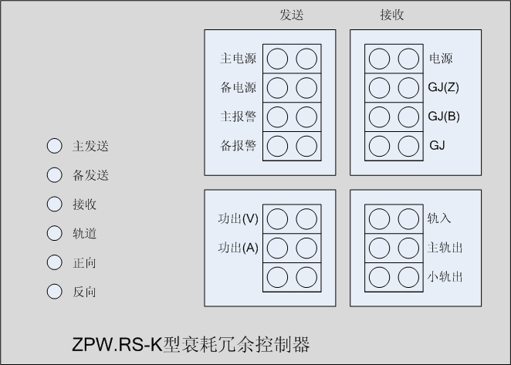
单频衰耗冗余控制器面板
主发送电源
接收电源
主机轨道继电器
备发送电源
主发送
工作灯
并机轨道继电器
主发送报警
备发送报警
轨道继电器
备发送
工作灯
接收
工作灯
轨道信号输入
轨道
表示灯
功出电压
主轨道信号输出
正向
指示灯
功出电流
小轨道信号输出
反向
指示灯

Slide 7
单频衰耗冗余控制器测试

Slide 8
单频衰耗冗余控制器表示灯
名称 | 状态
主发送 | 主发送报警继电器吸起时亮绿灯，主发送报警继电器落下时亮红灯。如果主发送报警继电器既不吸起也不落下时，不亮灯。
备发送 | 备发送报警继电器吸起时亮绿灯，备发送报警继电器落下时亮红灯。如果备发送报警继电器既不吸起也不落下时，不亮灯。
接收 | 通过输入接受器的JB+、JB-条件构成。
轨道 | 轨道占用时，通过“光耦1”的受光器关闭，使“轨道占用灯”点红灯；当轨道空闲时，“光耦1”及“光耦2”的受光器均打开，“轨道空闲灯”点绿灯。
正向 | 正方向指示灯，正方向时亮灯，反方向时灭灯。
反向 | 反方向指示灯，反方向时亮灯，正方向时灭灯。

Slide 9
单频衰耗冗余控制器测试塞孔
名称 |  | 功能
发送 | 主电源 | 测量主发送器电源电压
 | 备电源 | 测量备发送器电源电压
 | 主报警 | 测量主发送器的报警继电器电压
 | 备报警 | 测量备发送器的报警继电器电压
 | 功出（V） | 测量经发送报警继电器接点输出至轨道的功出电压
 | 功出（A） | 测量经发送报警继电器接点输出至轨道的功出电流，测量串联的取样电阻电压。
接收 | 电源 | 接至接收器的+24V、024V
 | GJ(Z) | 主机主轨道继电器电压
 | GJ(B) | 并机主轨道继电器电压
 | GJ | 主轨道继电器电压
 | 轨入 | 单频衰耗冗余控制器输入电压
 | 主轨出 | 主轨道信号输出，经B1变压器电平调整后输出至接收器主机，接收器并机的主轨道输入
 | 小轨出 | 小轨道信号输出，经调整电阻调整后，通过B2变压器升压后输出至接收器主机，接收器并机的小轨道输入

